Slide 1
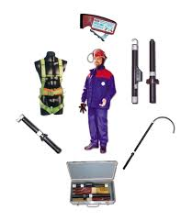
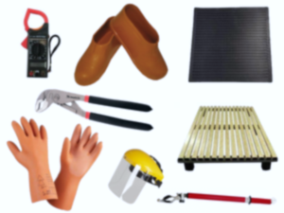
Захисні засоби, що застосовуються в електроустановках

Slide 2
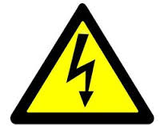
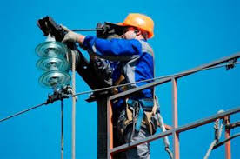
Будь-яка електроустановка несе в собі велику небезпеку.
При обслуговуванні електроустановок необхідно користуватися:
Електрозахисними засобами;
Засобами захисту від електромагнітних полів
Засобами індивідуального захисту

Slide 3
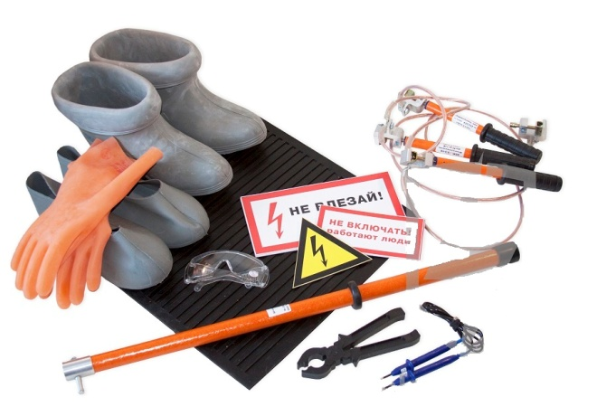
Електрозахисні засоби
призначені для захисту персоналу, що працює в електроустановках, від ураження електричним струмом, від впливу електричної дуги та електромагнітного поля

Slide 4
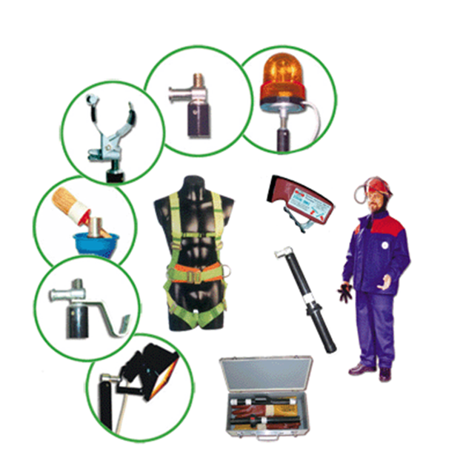
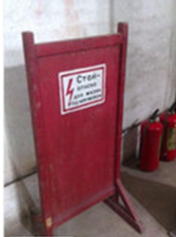

Електрозахисні засоби
за призначенням умовно поділяються на:
ізолюючі
огороджувальні
допоміжні

Slide 5
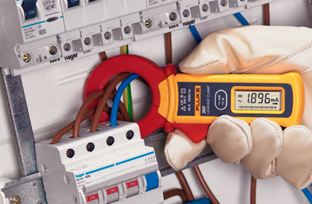
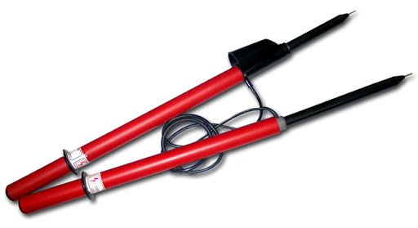
Ізолюючі засоби
служать для ізоляції людини від
струмоведучих частин і діляться на
основні та додаткові
Крім цього - на засоби захисту
до і вище 1000 В

Slide 6
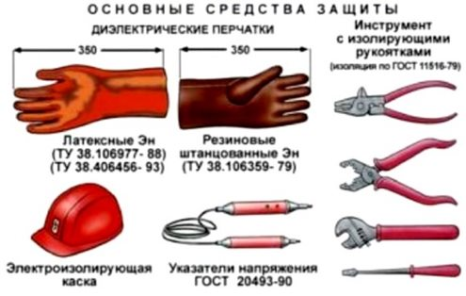
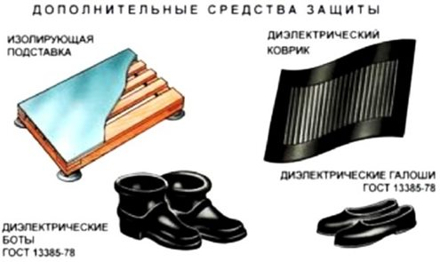
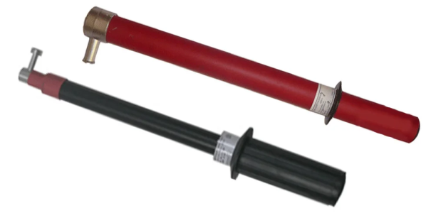
Ізолюючі засоби захисту, що застосовуються в електроустановках
Основні засоби
Допоміжні засоби
до 1000 В
вище 1000 В
до 1000 В
вище 1000 В

Slide 7
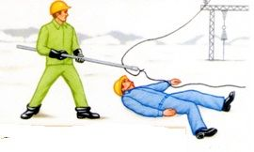
Основні захисні засоби - це ті засоби захисту, ізоляція яких довго витримує робочу напругу.
Вони дозволяють доторкатися до струмоведучих частин під напругою (покажчики напруги, ізолюючі кліщі, штанги та ін.)

Slide 8
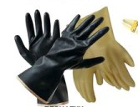
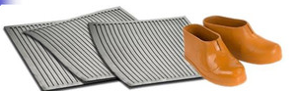
Додаткові захисні засоби - це ті, ізоляція яких повною мірою не забезпечує захист людини від ураження електричним струмом.
Вони застосовуються спільно з основними засобами (ізолюючі підставки, килимки, калоші, боти)

Slide 9
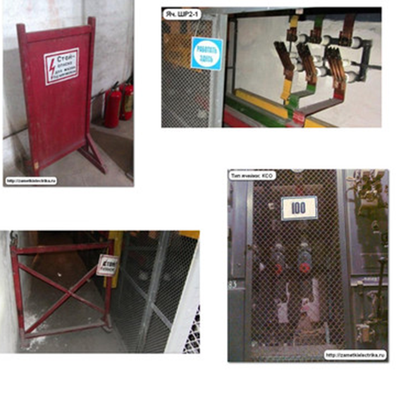
Огороджувальні захисні засоби
служать для тимчасового огородження струмоведучих частин, для попередження помилкових дій в роботі з комутаційної апаратурою (переносні огорожі,
щити, ізолюючі накладки,
переносні заземлення)

Slide 10
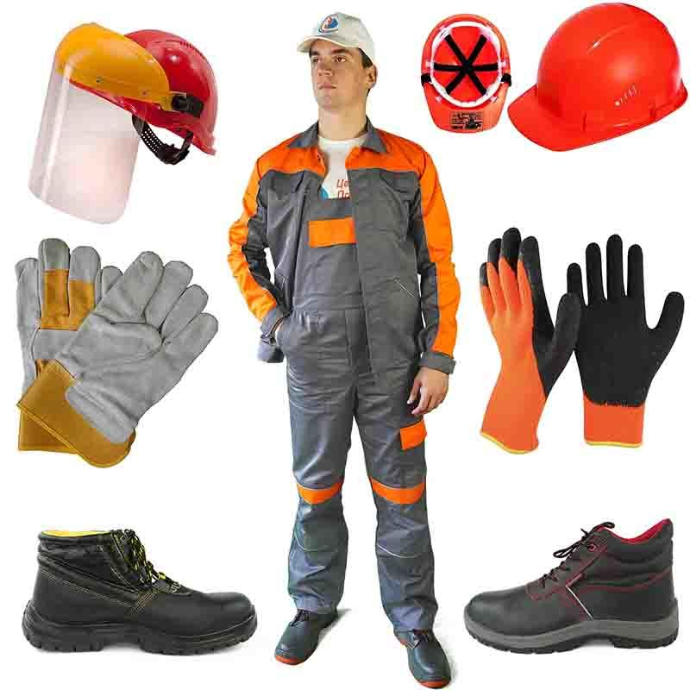
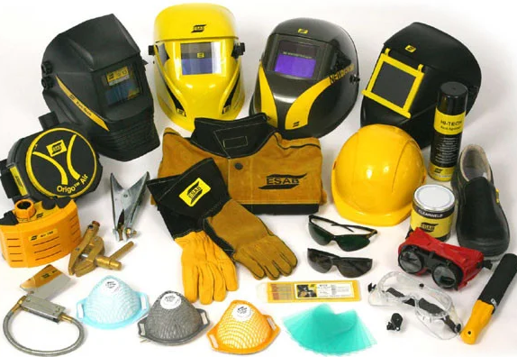
Допоміжні засоби захисту
служать для захисту від падіння з висоти, теплових впливів (запобіжні пояси,
страховочні канати, кігті, окуляри,
рукавиці і протигази)

Slide 11
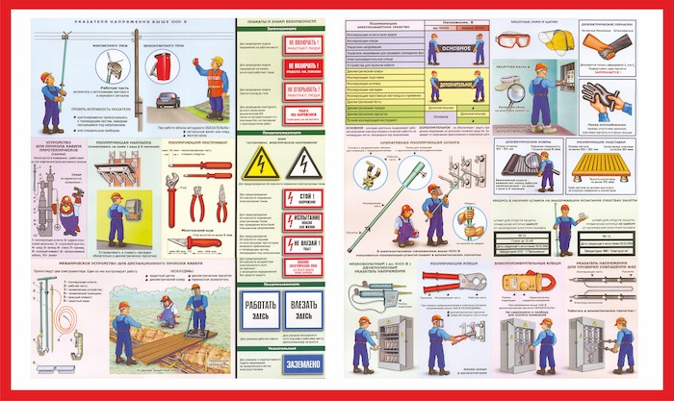
Пам'ятай!
Засоби захисту врятують тобі життя та здоров'я!

